Slide 1

MULTIVERSIDAD
VERACRUZ
José Antonio Villalobos Mendoza
Física I

Slide 2
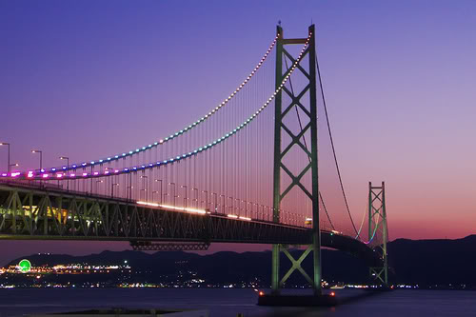
¿Cómo intervienen las fuerzas en la construcción de un puente colgante?
Un puente colgante es un puente sostenido por un arco invertido formado por numerosos cables de acero, del que se suspende el tablero del puente mediante tirantes verticales.

Slide 3
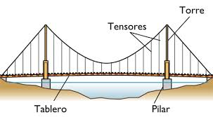
Cualquier puente sólo puede mantenerse si puede soportar su propio peso (llamado el peso muerto) y el peso de todo el tráfico que le atraviesa (llamada carga viva). La carga crea dos fuerzas principales que actúan sobre las partes de un puente

Slide 4
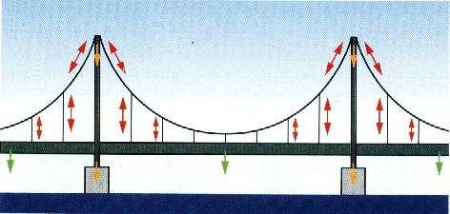
Fuerza de tensión
Los cables de soporte, que corren entre dos anclajes, son los afortunados destinatarios de las fuerzas de tensión. Los cables extienden el peso del puente y su tráfico a medida que corren de extremo a extremo. Los anclajes están también bajo tensión, pero ya que, al igual que las torres, están ancladas firmemente en la tierra, la tensión que experimentan se disipa.

Slide 5
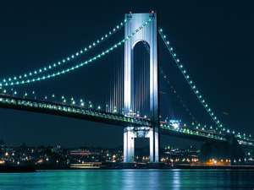
Fuerza de compresión
La fuerza de compresión empuja hacia abajo la cubierta del puente, porque es un camino suspendido, las torres son los soportes que se apoyan en los cimientos.
Los cables transfieren la compresión a las torres, que disipa los cables largos de alambre, son colocados directamente en la tierra donde están sobre las torres y se fija a los anclajes firmemente arraigada a la tierra.
Las Perchas, mantiene en su sitio al cable.

Slide 6
Fuerza gravitatoria
La gravitación es la fuerza de atracción mutua que experimentan los cuerpos por el hecho de tener una masa determinada.
En un puente colgante deberá soportar el peso, a través de los cables, y habrá una tensión y deberá ser mayor del otro extremo, al del peso del puente en los anclajes (contraria sino el puente se va para abajo). El viento también se toma en cuenta.
Si ya has visto fuerzas vectoriales, es ahí donde se aplican los principios básicos.

